Slide 1
课前提问
一战后的世界格局是？
简述凡尔赛-华盛顿体系的形成。
评价凡尔赛-华盛顿体系。
1929-1933年的经济危机特点？影响？
罗斯福新政目的、中心措施、意义
罗斯福新政与新经济政策新在哪里？
世界大战的欧洲、亚洲策源地是怎么形成的？

Slide 2
第三单元 第二次世界大战
时间：
1939年9月1日—1945年9月2日
慕尼黑阴谋
德国闪击波兰
苏德战争
太平洋战争
事件：
国际反法西斯联盟成立
斯大林格勒战役
诺曼底登陆
雅尔塔会议
攻占柏林战役
日本投降

Slide 3
慕尼黑阴谋
背景：
时间：
地点：
制造者：
内容：
影响:
结果：
希特勒上台后，大肆扩军备战，吞并奥地利，却没有受到国际社会的抵制和制裁。又把侵略矛头指向捷克斯洛伐克。
1938年9月
德国慕尼黑
德（希特勒）、意（墨索里尼）、英（张伯伦）、法（达拉第）
规定捷克斯洛伐克必须在10天内把苏台德区等地割让给德国
把绥靖政策推向顶峰
加速二战爆发。英法盟国波兰首先遭遇德国的进攻，英法也被卷入二战

Slide 4
绥靖政策
实质
牺牲弱小国家利益，维护本国利益
原因
  英法两国企图以牺牲弱小国家利益来维护本国利益。
  英法一战中受削弱，害怕战争。
  仇视苏联，企图祸水东引。
使法西斯国家得寸进尺，侵略野心日益膨胀，也极大削弱了反法西斯力量。
危害
影响
①希特勒上台后，德军大肆扩军备战，吞并奥地利，没有受到制裁。
②慕尼黑阴谋——绥靖政策的顶峰
③德进攻波兰，英法宣战但没有对德国发动进攻
表现

Slide 5
根本原因：帝国主义政治经济不平衡
直接原因：1929-1933年经济危机影响
爆发原因
第二次世界大战
起止时间
1939.9.1——1945.9.2
性质
主要是世界反法西斯战争
胜利原因
世界反法西斯联盟的建立
启示
珍爱生命，反对战争，维护和平…
进程

Slide 6
阶段 | 事件 | 时间
开始
扩大
联合
转折点
德国闪击波兰,英法对德宣战 | 1939.9.1
德国进攻西欧，占领法国，轰炸英国 | 1940
苏德战争爆发，莫斯科保卫战 | 1941.6
进一步扩大
太平洋战争爆发 | 1941.12
国际反法西斯联盟成立《联合国家宣言》 | 1942.1.1
斯大林格勒战役
1942.7-1943.2
最后的胜利
诺曼底登陆，开辟了欧洲第二战场 | 1944.6.6
雅尔塔会议 | 1945.2
攻克柏林战役 | 1945.4-5
德国签署投降书 | 1945.5.8
日本宣布无条件投降 | 1945.8.15
日本签署投降书 | 1945.9.2

Slide 7
国际反法西斯联盟的建立
背景：
时间：
主要国家：
标志：
内容：
意义：
1942年1月1日，法西斯国家的大肆侵略，激起了世界人民的广泛愤怒。
1942年1月1日
美、英、苏、中等26国
签署《联合国家宣言》
保证将用自己的全部人力和物力，联合起来，彻底打垮法西斯国家
国际反法西斯联盟的建立，为彻底打垮法西斯国家奠定基础。

Slide 8
哪些事例能够反映反法西斯联盟的联合？
诺曼底登陆；
雅尔塔会议；
攻克柏林；
苏联出兵中国，打击日军；
三大战场上的相互配合（欧洲战场的斯大林格勒战役、太平洋战场的中途岛战役、北非战场的阿拉曼战役）…

Slide 9
雅尔塔会议
目的：
时间：
参加国首脑
地点：
内容：
作用：
为协调行动，尽快打败法西斯。
1945年2月
美（罗斯福）英（丘吉尔）苏（斯大林）
苏联的雅尔塔
决定打败德国以后，要对德国实行军事占领，彻底消灭德国的法西斯主义；
会议决定成立联合国；
苏联承诺在德国投降后三个月内，参加对日本法西斯的作战。
进一步协调盟国在反法西斯战争中的行动，加速战胜法西斯国家的步伐。

Slide 10
促使日本投降的因素：
1945年8月，美国在日本广岛、长崎投下两颗原子弹。
苏联对日宣战，出兵中国东北和朝鲜。
中国抗日根据地军民进入大反攻。
9月3日中国抗战胜利纪念日设立的意义：
警世国人：勿忘国耻…

Slide 11
二战与一战的比较
 | 起止时间 | 开始标志 | 结束标志 | 对立集团 | 战争发起国 | 转折点 | 结果 | 性质
一 战
二 战
1914-1918
奥匈帝国向塞尔维亚宣战
非正义的帝国主义战争
德国投降
同盟国
——
协约国
同盟国失败
奥匈帝国
凡尔登战役
1939
-
1945
德国闪击波兰英法对德宣战
日本正式签署投降书
轴心国
——
反法西斯联盟
斯大林格勒战役
反法西斯战争胜利
主要是反法西斯战争
德国

Slide 12
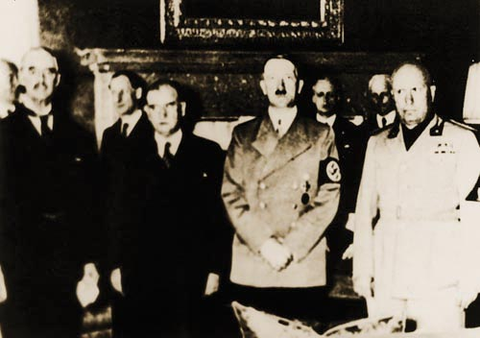
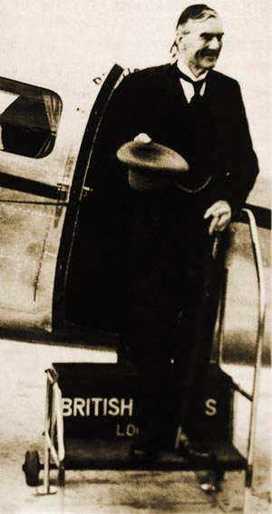
慕尼黑会议
参加慕尼黑会议的张伯伦、达拉第、希特勒、墨索里尼
张伯伦回到伦敦

Slide 13
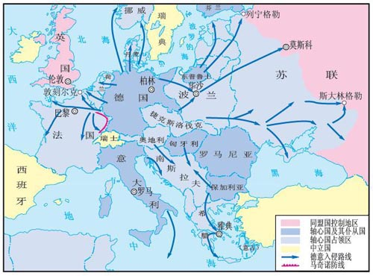
二战
1939-1942年德意在欧洲的扩张

Slide 14
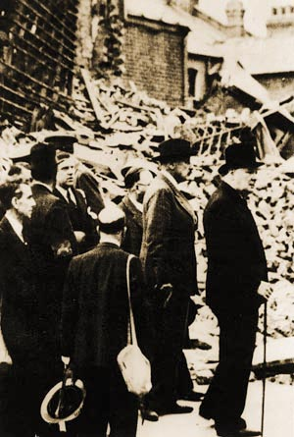
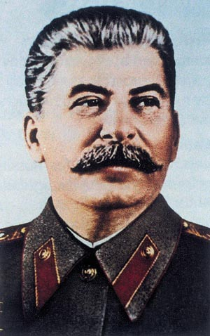
我们将战斗到底……我们决不投降。我没什么可以奉献，有的只是热血、辛劳、眼泪和汗水。
——丘吉尔
不列颠之战
丘吉尔视察英国伦敦被炸地区
“红军、海军和苏联全体公民必须保卫每一寸苏维埃土地，战斗到最后一滴血，来保卫城镇和村庄。”
——斯大林
莫斯科保卫战
斯大林

Slide 15
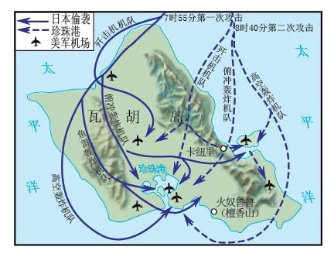
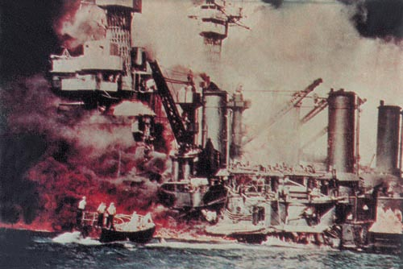
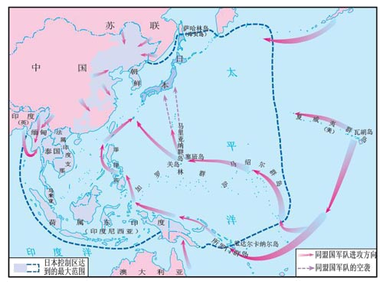
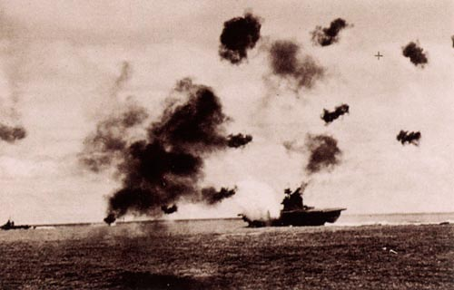
太平洋战争
日本偷袭珍珠港
遭到袭击的珍珠港
二战中的亚洲太平洋战场
中途岛海战

Slide 16
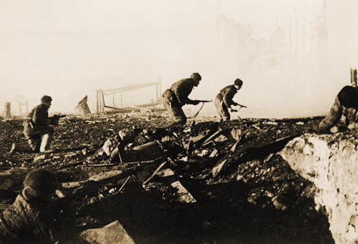
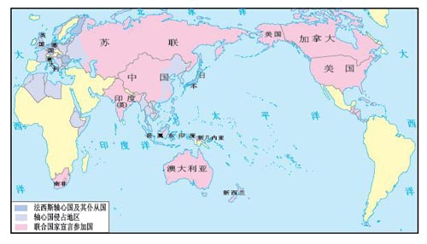
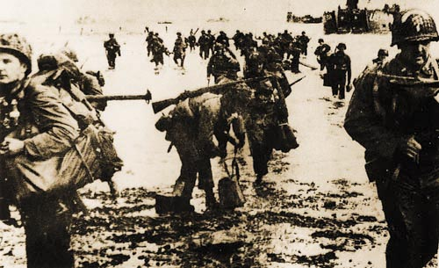
苏军战士在斯大林格勒战役中
第二次世界大战期间的世界形势
诺曼底登陆

Slide 17
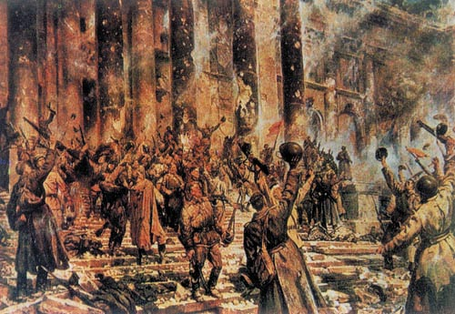
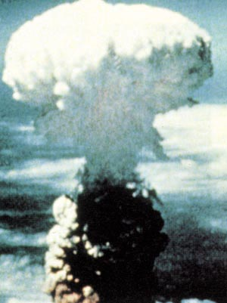
柏林战役
苏军攻克德国国会大厦
美国在长崎投下第二颗原子弹

Slide 18
作业
熟背第三单元
完成锦囊146—150页的知识梳理和试题

